Slide 1


Slide 2

CHI
SIAMO?
TS – Traslochi e Soluzioni a 360° è una realtà giovane che nasce dalla consolidata esperienza di un team di professionisti operanti da oltre 20 anni nel settore dei trasporti, della logistica e del montaggio / installazione d’arredi.
La mission aziendale è soddisfare le esigenze che i clienti non sono consapevoli di avere prima di sobbarcarsi l’onere di un trasloco.
Siamo operativi su tutto il centro / nord e ci spingiamo anche all’estero.
TS – Traslochi: lo apprezzi solo se lo provi

Slide 3

DOVE
SIAMO?
MILANO
TORINO
VENEZIA
VERONA
BOLOGNA
PISA
PRATO
RAVENNA
RIMINI
ROMA
PESCARA
TS – Traslochi:
lo apprezzi solo se lo provi

Slide 4

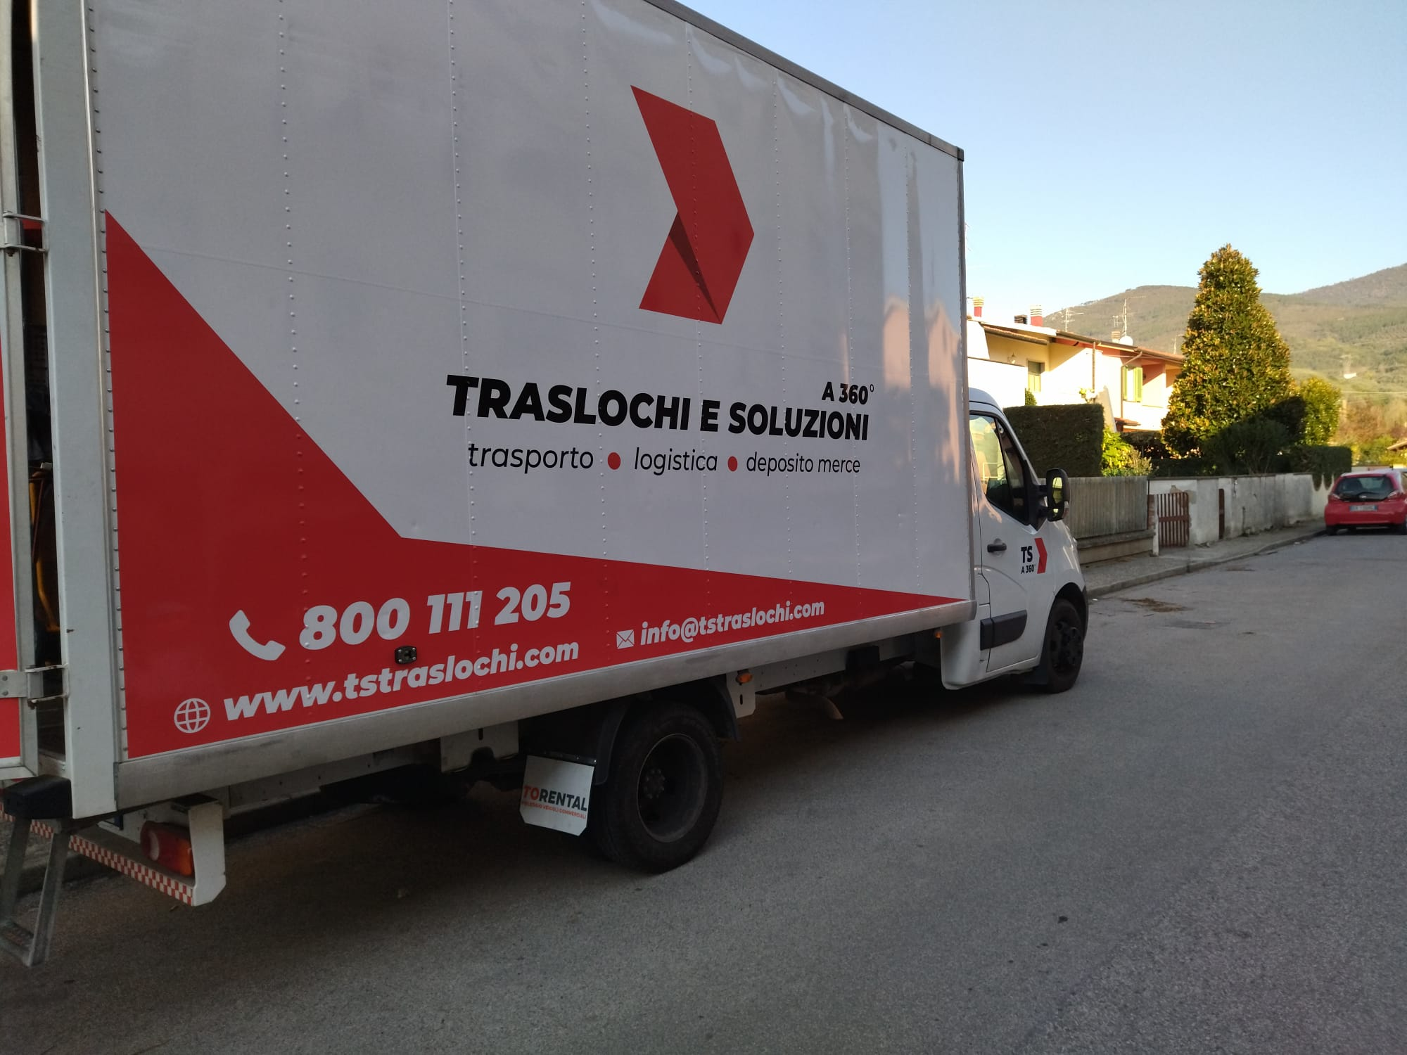
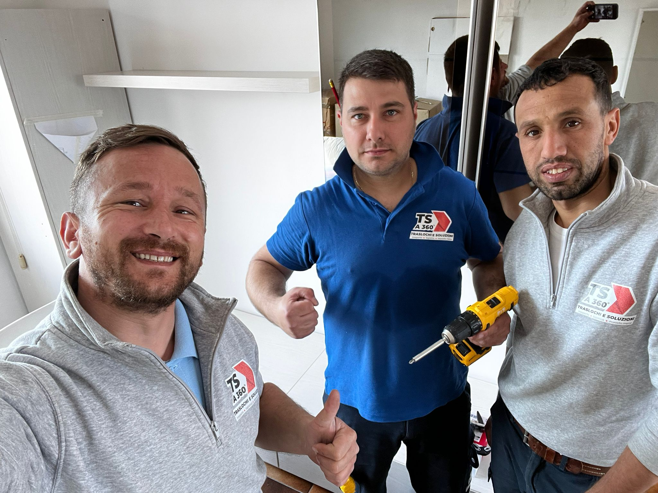
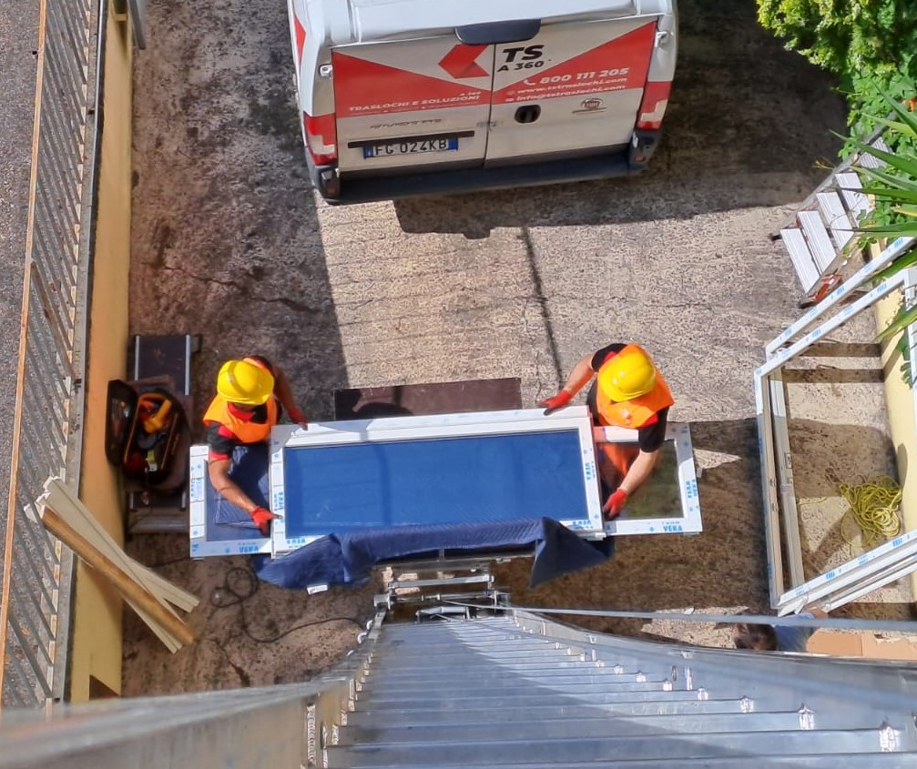
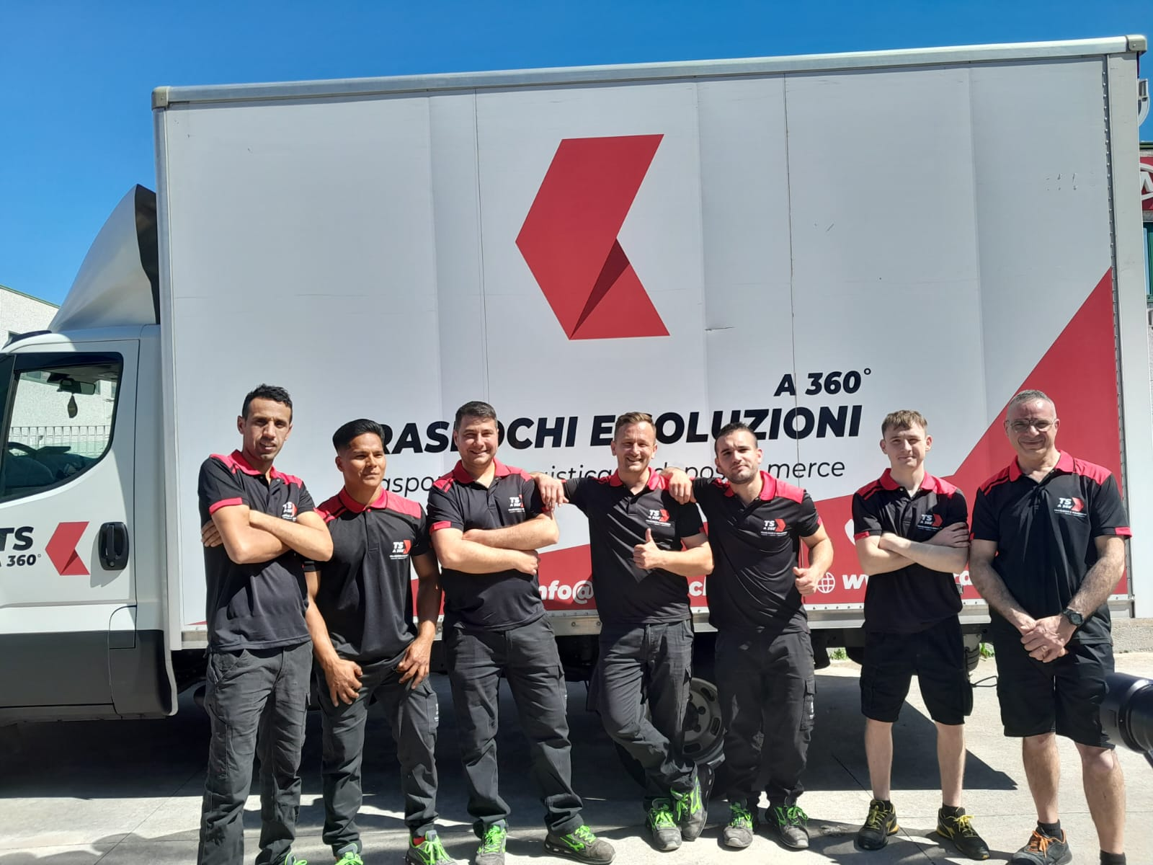
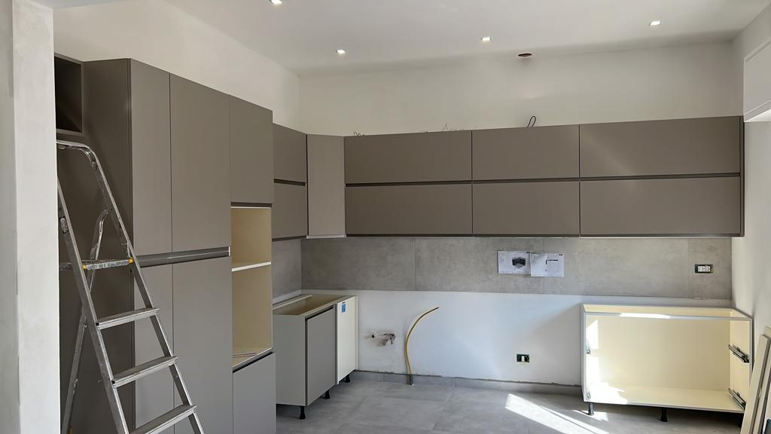
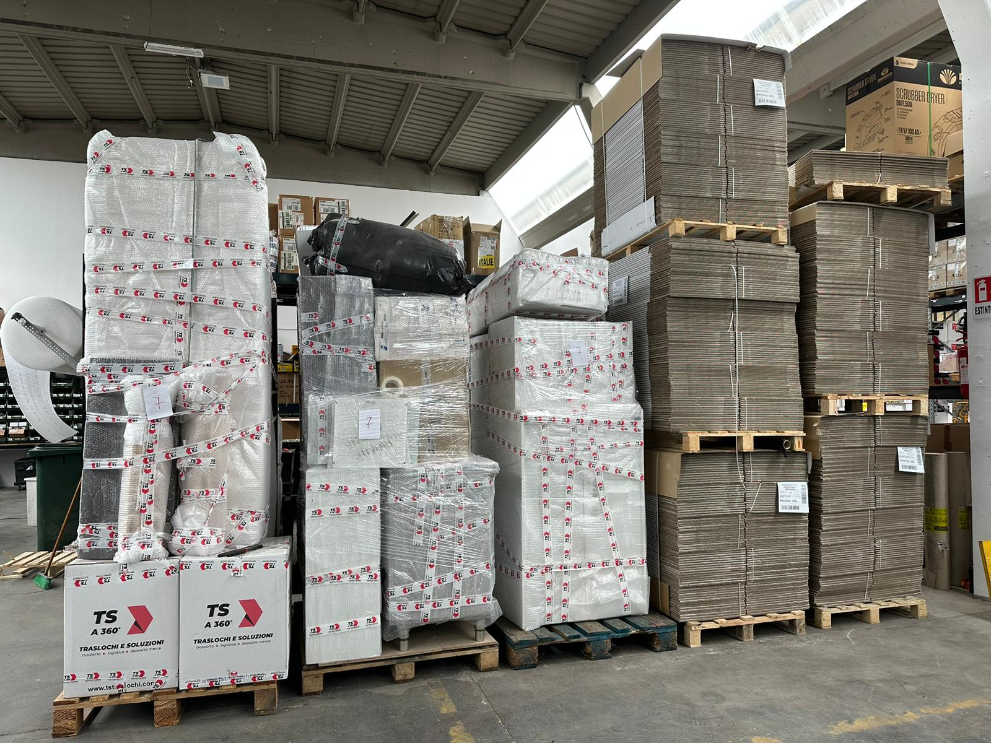
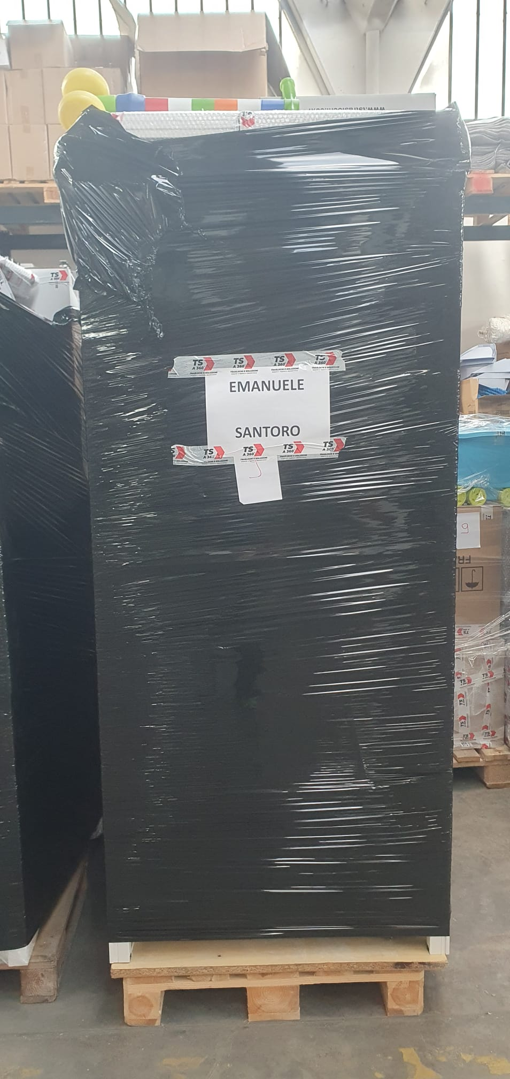
COSA FACCIAMO?
SERVIZIO SCALA
TRASPORTO
INSTALLAZIONE ARREDI
DEPOSITO MERCI
TS – Traslochi: lo apprezzi solo se lo provi

Slide 5

PERCHE’ VI
CONTATTIAMO?
Offriamo la nostra manodopera professionale per l’installazione ed il trasporto dei vostri arredi.
Il nostro personale ha esperienza pluriennale nell’installazione di camerette di pregio e di cucine su misura includenti top in quarzo, granito e configurazioni angolare e/o a u.
Sono ovviamente formati ed abilitati per utilizzo di scale e piattaforme, e per l’esecuzione dei tagli e dei correttivi necessari a fronteggiare qualsiasi imprevisto.
TS – Traslochi: lo apprezzi solo se lo provi

Slide 6

SIAMO CONVENIENTI?
TS Traslochi e Soluzioni ha la mission di costruire partnership di lungo corso con le grandi aziende e le entità pubbliche.
Al fine di fidelizzare le grandi aziende abbiamo generato una convenzione che garantisce sia la priorità nella calendarizzazione del lavoro sia l’applicazione automatica delle seguenti scontistiche:
Per preventivi/contratti con prezzo incluso tra:
0€ & 2.000€ iva esclusa - 5% di riduzione
2.000€ & 4.000€ iva esclusa - 9% di riduzione
4.000€ & 6.000€ iva esclusa - 12% di riduzione
6.000€ & 10.000€ iva esclusa - 15% di riduzione
10.000 & oltre iva esclusa - 20% di riduzione
TS – Traslochi: lo apprezzi solo se lo provi

Slide 7

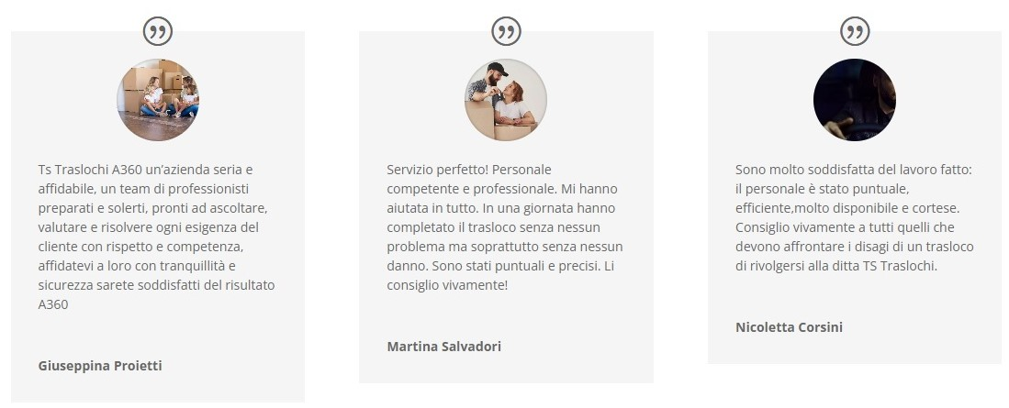
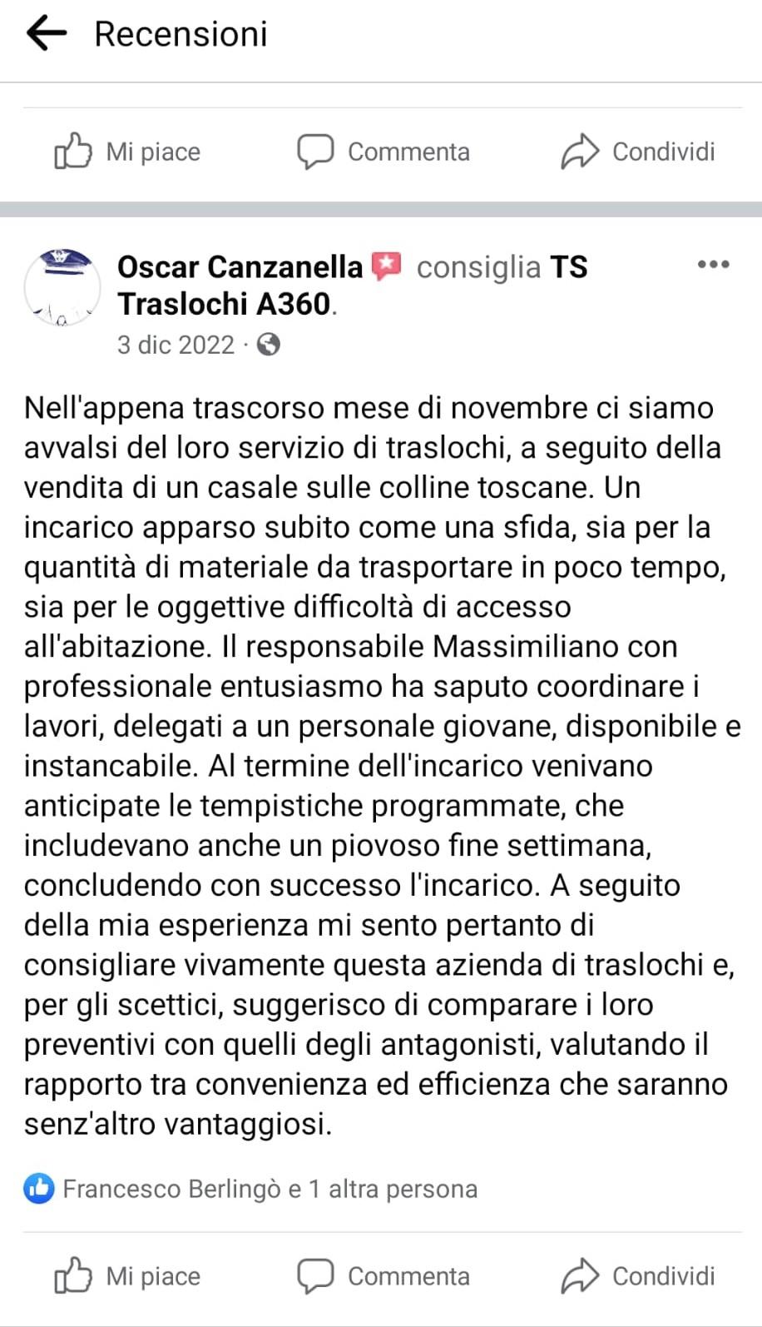


i nostri clienti dicono di noi
TS – Traslochi: lo apprezzi solo se lo provi

Slide 8
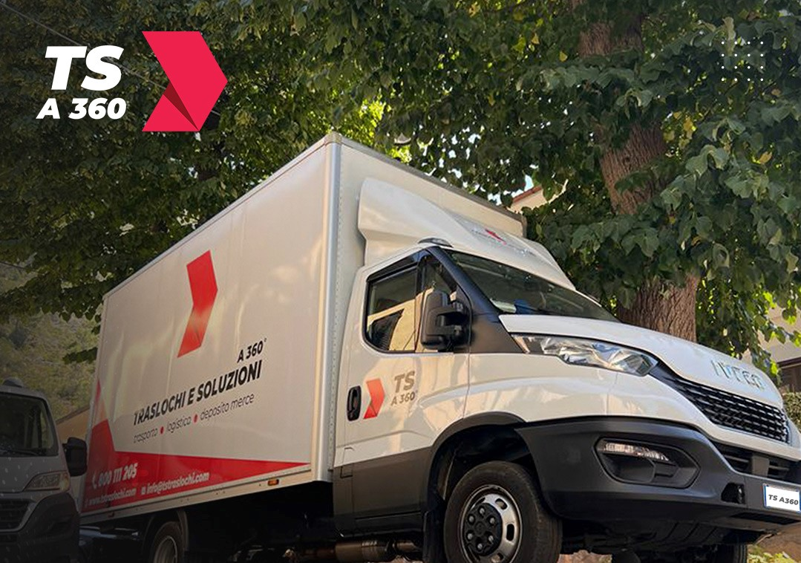



GRAZIE PER L’ATTENZIONE
TS – Traslochi: lo apprezzi solo se lo provi

